Slide 1
結合Hull-White模型與求面積法
評價雪球型債劵
報告者: 顏妤芳

Slide 2
大綱
簡介雪球型債劵契約
研究方法
評價雪球型債劵
－第一步驟：計算各節點的最大最小可能債息
－第二步驟：考慮票面利率不得低於0%
－第三步驟：計算債劵現值及考慮贖回條款

Slide 3
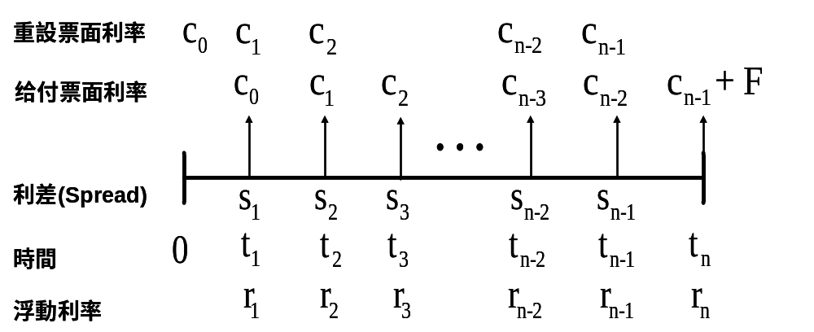
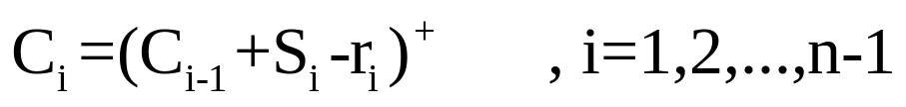
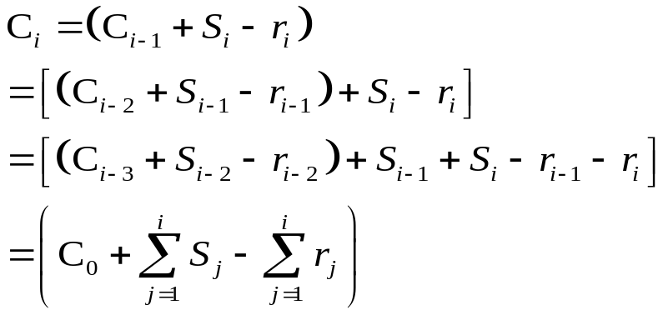
簡介雪球型債劵契約
→
Notes:
雪球型債劵最大的特色就是 coupon rate與前一期有關 為前一期coupon rate + 合約載明的spread – floating rate
In arrear 取正部
得公式

Slide 4
簡介雪球型債劵契約
結構型商品
當期票面利率與前一期票面利率相關
票面利率不得低於0%
反浮動
延遲給付
贖回條款
→採用樹狀結構法與Hull-White利率模型
Notes:
因為贖回條款-→選擇樹狀結構法
不得選擇 HJM OR BGM等非馬可夫過程 的利率模型,否則所創造出的利率樹會有節點不重合的問題
故我們選擇已經發展出利率樹的H-W model

Slide 5
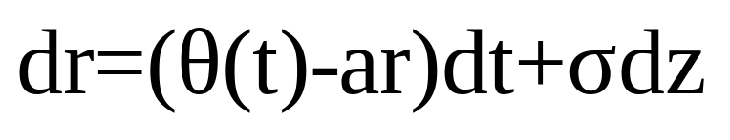
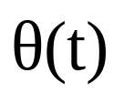
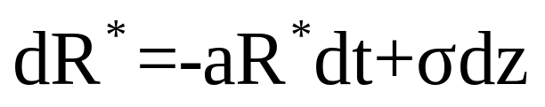
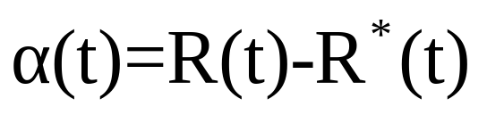
研究方法
Hull-White利率模型：
－ 為使模型符合期初期間結構的時間函數
－ Mean reversion property
Hull和White(1994)提出兩階段評價方法：
－ 1.建構平行樹:
－ 2.加入利率調整項：

Slide 6
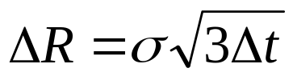
階段一
建構平行三元樹
為了防止機率為負,故有平長.
垂直間距距離
應用求面積法(Quadrature methods)
建構Hull-White多元樹
無平長

Slide 7
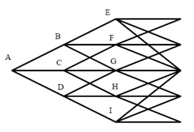
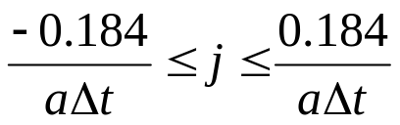
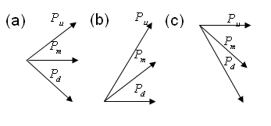
階段一:
建構平行三元樹
間距高度限制
設定垂直間距距離
設定距離中心最長間距 j_{max} =[0.184/(aΔt)]
三種Branches:

Slide 8


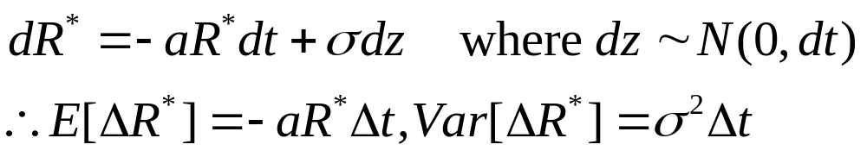

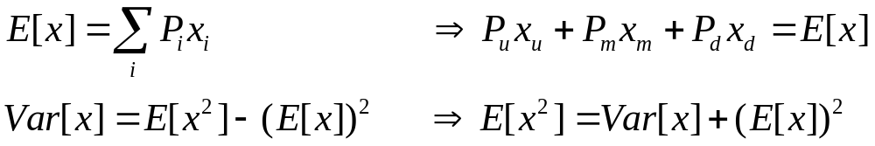
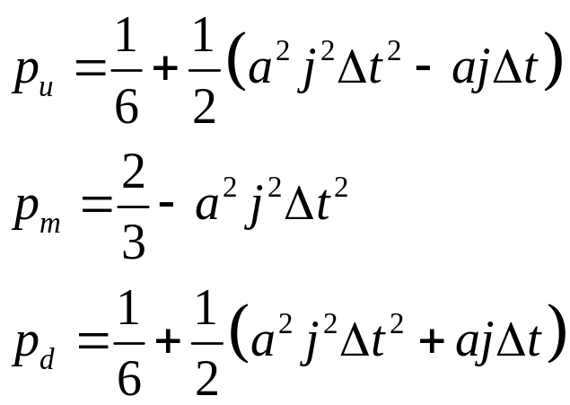
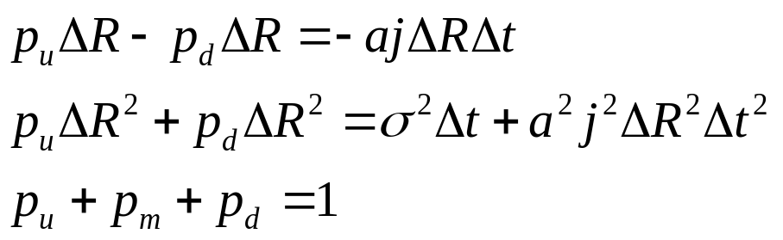
Branch (a)
Equations: Solutions:

Slide 9
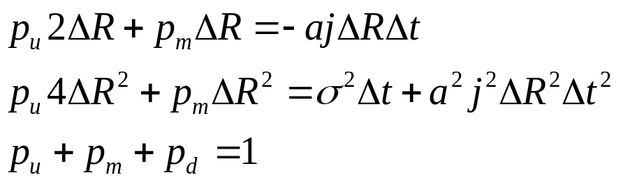
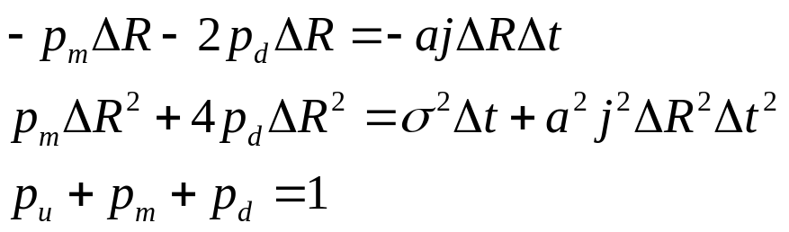
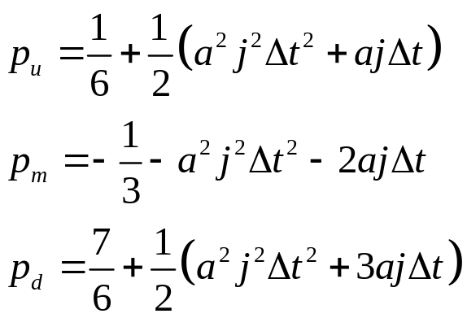
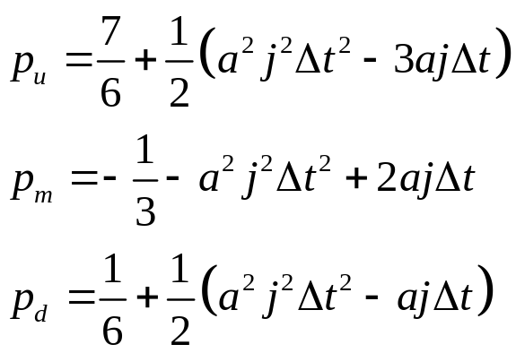
Branches (b) and (c)
(b) Equations: (c) Equations:
Solutions: Solutions:

Slide 10
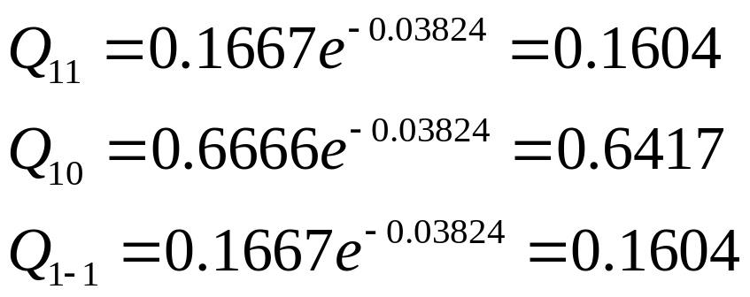
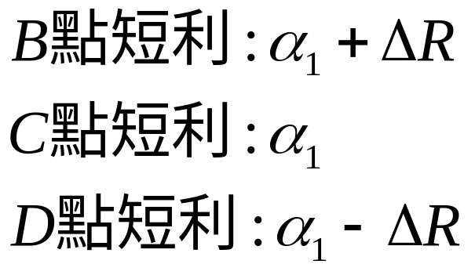
階段二:加入利率調整項
每一期調整移動的值不相同，但同一期是一樣的，利率結構沒有改變。
計算第i期的利率平移量αi
令 Q_{ij} 代表走到Node(i,j)付$1 的現值
Q₀₀ =1
Example: 假定現在的零息利率 (如右表)
α₀ =3.824%,
Maturity (year) | Rate%
1 | 3.824
2 | 4.512
3 | 5.086

Slide 11
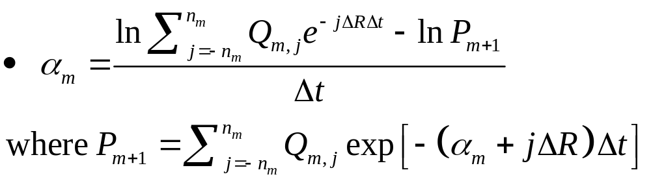
加入利率調整項
E
F
B
G
C
A
H
D
I

Slide 12









Hull-White trinomial tree
E
F
B
G
C
H
A
D
I

Slide 13
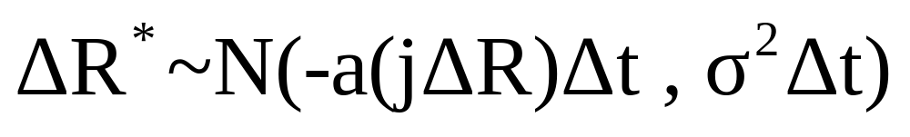
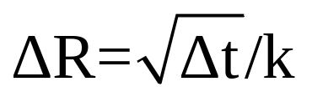
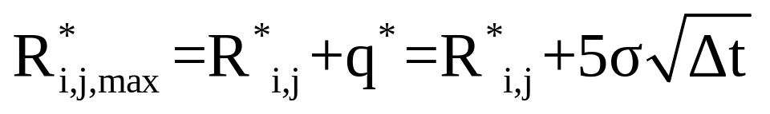
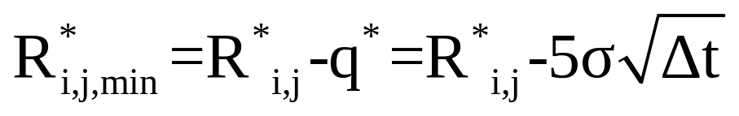
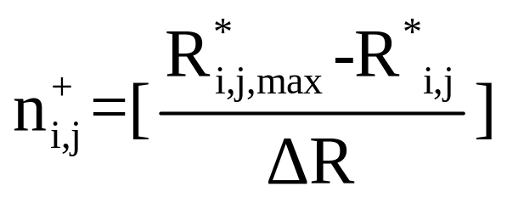
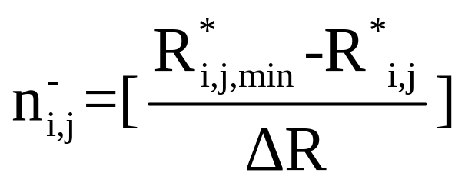
階段一:建構多元數
ㄟ
－ 分配誤差
應用Quadrature methods建構多元樹
－ k為正整數
－

Slide 14
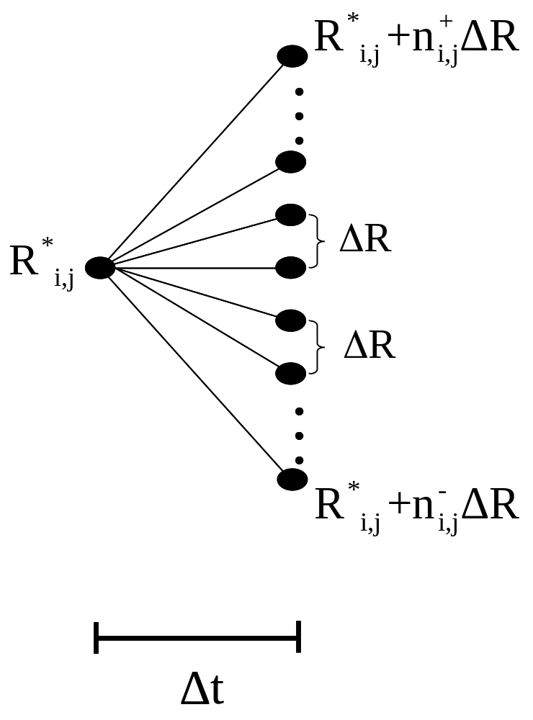
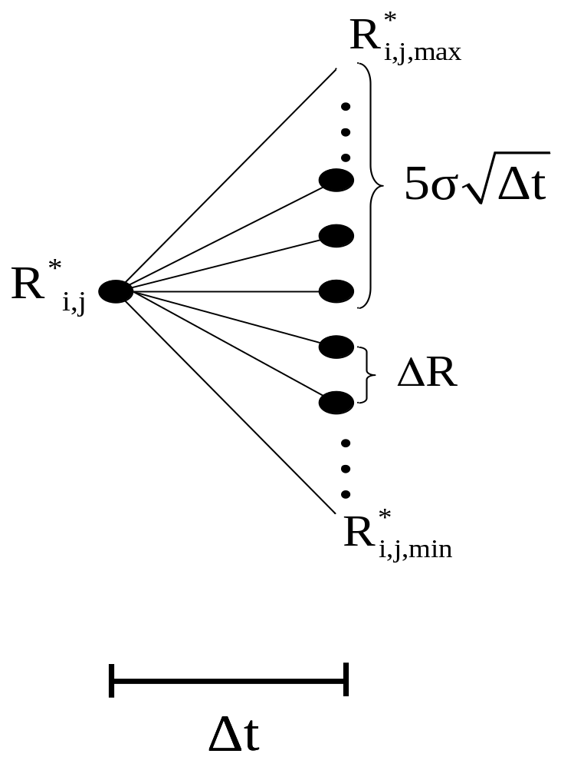
建構多元數
→

Slide 15
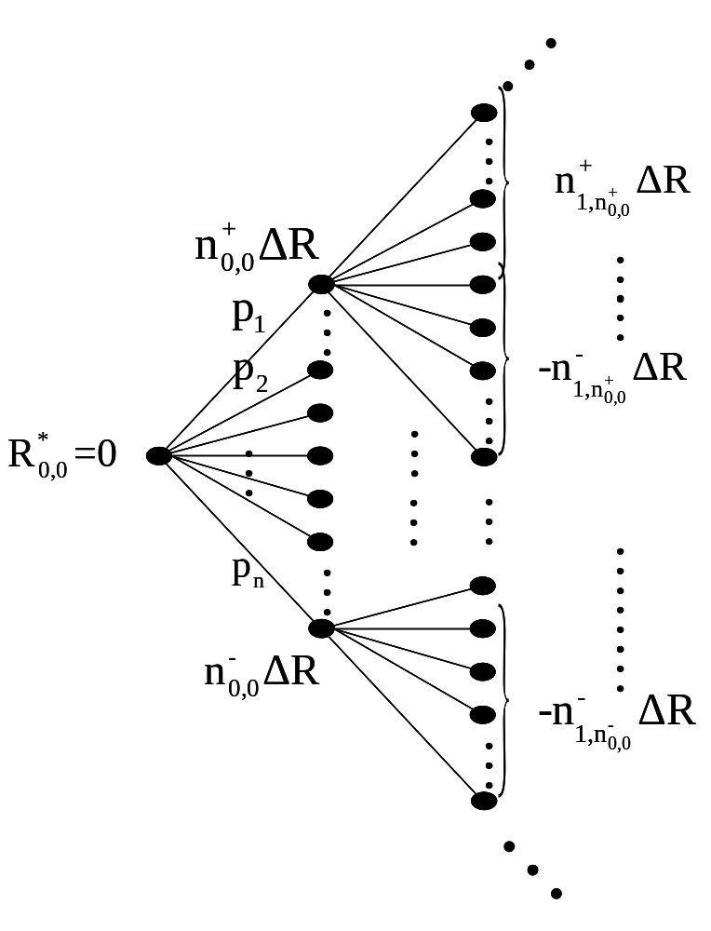
建構多元數

Slide 16
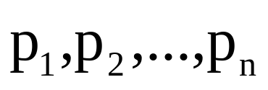
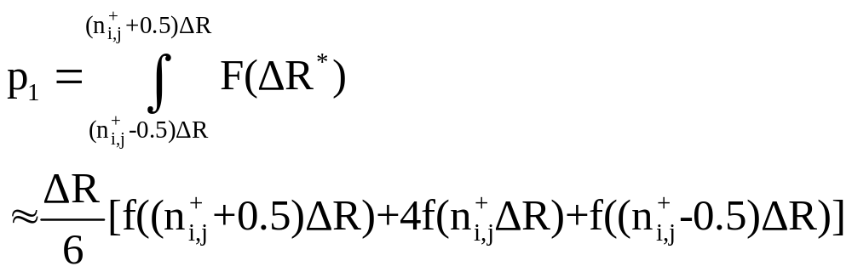
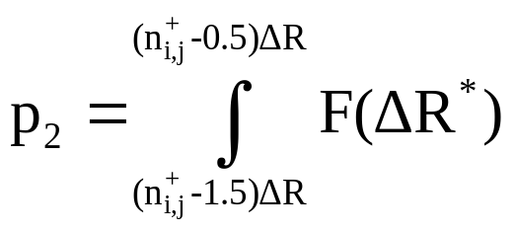

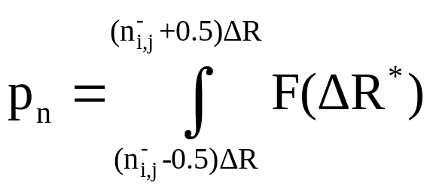
應用Quadrature methods建構多元樹
－ 利用Simpson‘s rule求算

Slide 17
評價雪球型債劵
第一步驟：計算各節點的最大最小可能債息
第二步驟：考慮票面利率不得低於0%
第三步驟：考慮贖回條款及計算債劵現值

Slide 18
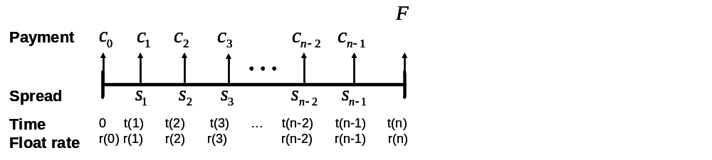
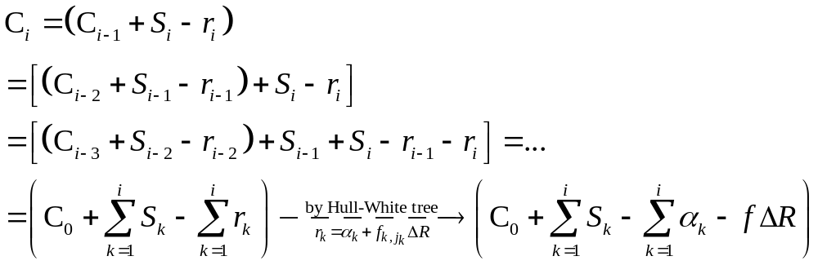
評價雪球型債券
第一步驟：計算各節點的最大最小可能債息
－未考慮票面利率下限0%
Integer
Constant

Slide 19
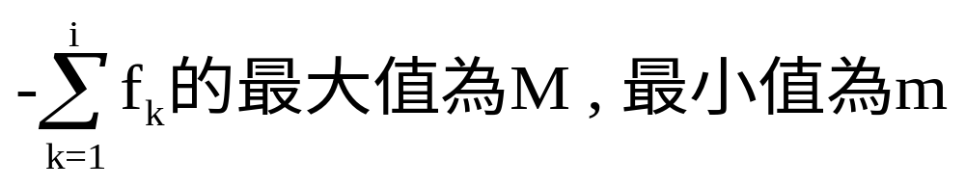
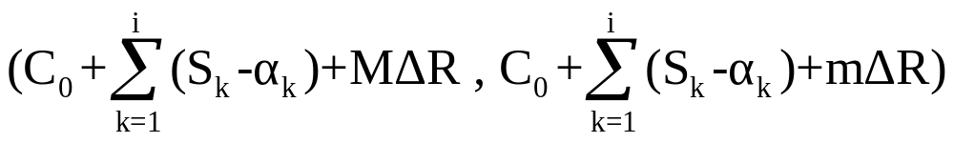
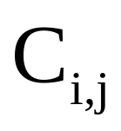
計算各節點的最大最小可能債息
－定義
節點(i,j)的父節點(Parents)
節點(i,j)的子節點(Children)
(M,m) :
:節點(i,j)所有可能票面利率的集合

Slide 20
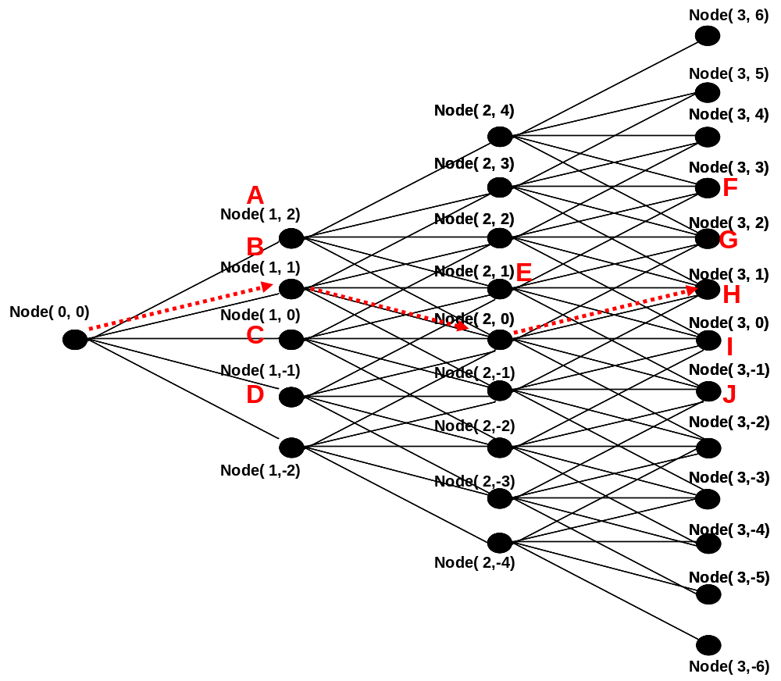
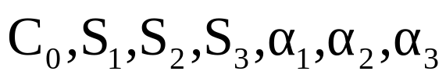
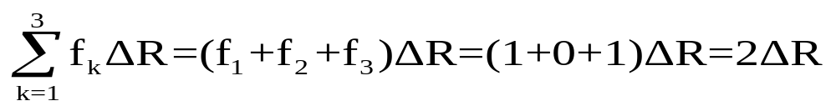
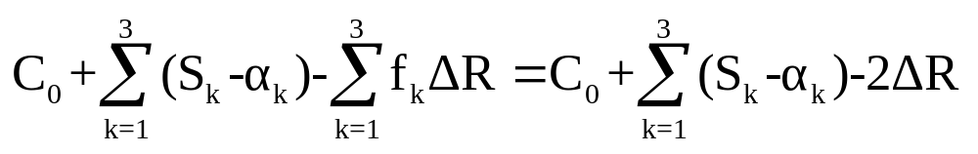
6
5
4
3
2
1
0
-1
－假設 已知，到達節點(3,1)的其中一條路徑為節點(0,0)至節點(1,1)至節點(2,0)至節點(3,1)
→
→
-2
-3
-4
-5
-6
0
Δt
2Δt
3Δt
Notes:
說明 節點(i,j)的最大債息會由節點(i,j)父節點的最低點中之最大債息提供，
相對地，節點(i,j)的最小債息會由節點(i,j)父節點的最高點中之最小債息提供

Slide 21
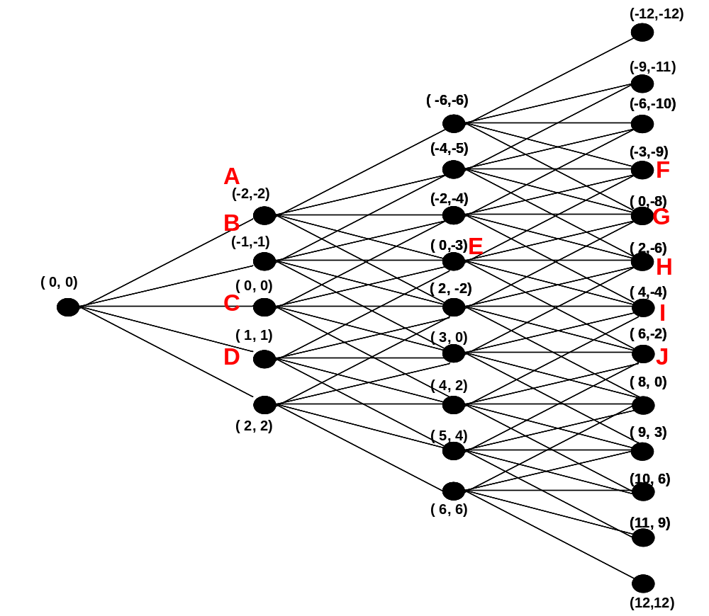
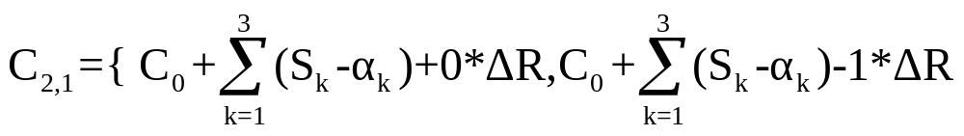
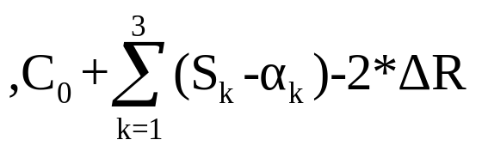
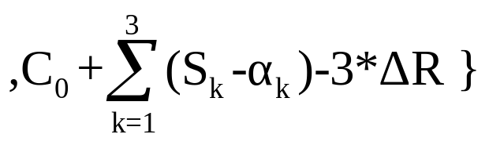
找出 f 的上下限
6
5
4
3
2
1
0
-1
-2
-3
-4
-5
-6
0
Δt
2Δt
3Δt

Slide 22
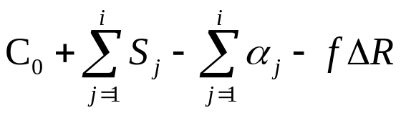
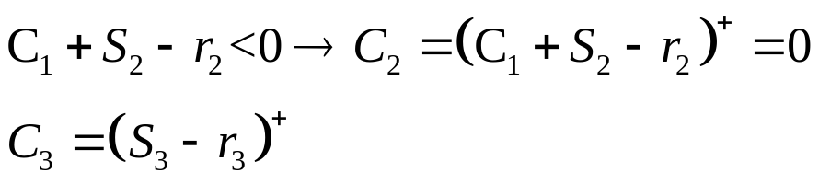

第二步驟：考慮票面利率不得低於0%
本期的債券利率=上期債券利率+Inverse floater
  當利率<0 →債券利率重設為0
第i 期利率可能無法寫成
  Ex:
處理方法:
  拿掉 中小於0的狀態
  加入狀態0* →債券利率為0的Case
  使用內插計算0*所對應的價格

Slide 23




考慮票面利率不得低於0%
在 時，存在一個整數 為(M,m)的下限
→
→

Slide 24
考慮票面利率不得低於0%
－情況一：M,m皆大於等於
→此節點的(M,m)不變，共M-m+1種債息
－情況二：(M,m)中有部份小於
→此節點的(M,m)變成(M,K_{i},0*) ，共M-K_{i}+2種債息
－情況三：(M,m)皆小於
→此節點的(M,m)變成(0*,0*) ，只有1種債息

Slide 25





6
5
(0*,0*)
4
3
2
1
0
-1
－假設 已知，
-2
-3
-4
-5
-6
0
Δt
2Δt
3Δt

Slide 26



若前一個node有0*的狀態 ,如何計算最大最小債息
使重設的利率也可寫成 的形式
取下高斯=>為了利用內插法計算債券價值

Slide 27




6
5
4
3
2
1
0
-1
-2
－節點(3,6)重設的票面利率為
→
→
-3
-4
-5
-6
0
Δt
2Δt
3Δt

Slide 28




6
5
4
3
2
1
0
-1
-2
－節點(3,5)重設的票面利率為
→
→
→
-3
-4
-5
-6
0
Δt
2Δt
3Δt

Slide 29

6
5
4
3
2
1
0
-1
-2
-3
－
-4
-5
-6
0
Δt
2Δt
3Δt

Slide 30

6
5
4
3
2
1
0
-1
-2
-3
-4
-5
-6
0
Δt
2Δt
3Δt

Slide 31


第三步驟:考慮贖回條款及計算債劵現值
－定義
B(i,j,a)代表節點(i,j)之票面利率為
的情況下，
於 時的債劵現值
－情況一. a不等於0*
情況二. a等於0*

Slide 32



－節點(3,1) 於時點 共有B(3,1,0) 、B(3,1,-1)、 B(3,1,-2) 、 B(3,1,-3) 、 B(3,1,-4) 、B(3,1,0*)共六種可能的債劵現值
－1.a=-4
2.a=0*
(0*,0*)
Node(4,3)
(-2,-5,0*)
( 0,-4,0*)
Node(4,2)
( 1,-5)
Node(3,1)
Node(4,1)
( 4,-4)
Node(4,0)
( 7,-2)
Node(4,-1)
3Δt
4Δt
5Δt

Slide 33




第一種情況： a不等於0*
－ 為債劵到期日

Slide 34

第一種情況： a不等於0*
－ 不為債劵到期日

Slide 35














第二種情況： a等於0*
－在 時，重設票面利率為零
→在 時，重設利率分別為
→假設

Slide 36




第二種情況： a等於0*
－轉換形式
→將0.3537%轉換成
的形式→A=-4.5371
→將0.4372%轉換成
的形式→B=-3.4368
→將0.5207%轉換成
的形式→C=-2.3547

Slide 37



－使用線性內插法求算B(4,1, -4.5371) 、B(4,0, -3.4368)
以及B(4,-1, -2.3547)

Slide 38

評價雪球型債劵

Slide 39
結論與建議
針對雪球型債劵高度路徑相依的債息問題以及贖回條款，提供了一個創新的數值方法，搭配Hull-White模型以及樹狀結構法，再應用Quadrature methods，將Hull-White三元樹延伸至多元樹，減少分配誤差對價格的影響

Slide 40



我的改良方法
使其為 的整數倍數
若不要取高斯,
則K為非整數,
調整 項使其為整數即可避免線性內插法所造成的誤差

Slide 41





如何選擇h ?
舉例於時間i=1,
令h= →取最接近的整數,
則將原本的 調整為

Slide 42






P1
P2
最大問題所在:
Fit 期間結構
解出各個節點每個機率
P3
P4
P5

Slide 43
Thanks for your listening

Slide 44




Cap is a portfolio of interest rate options of caplet
Caplet present value by Black’s equation

Slide 45






Cap is a portfolio of bond options
Interest rate cap could be characterized as a portfolio of put options on zero-coupon bond.
Caplet as a put options on zero-coupon bond:
put option by Hull-White model :

